Slide 1
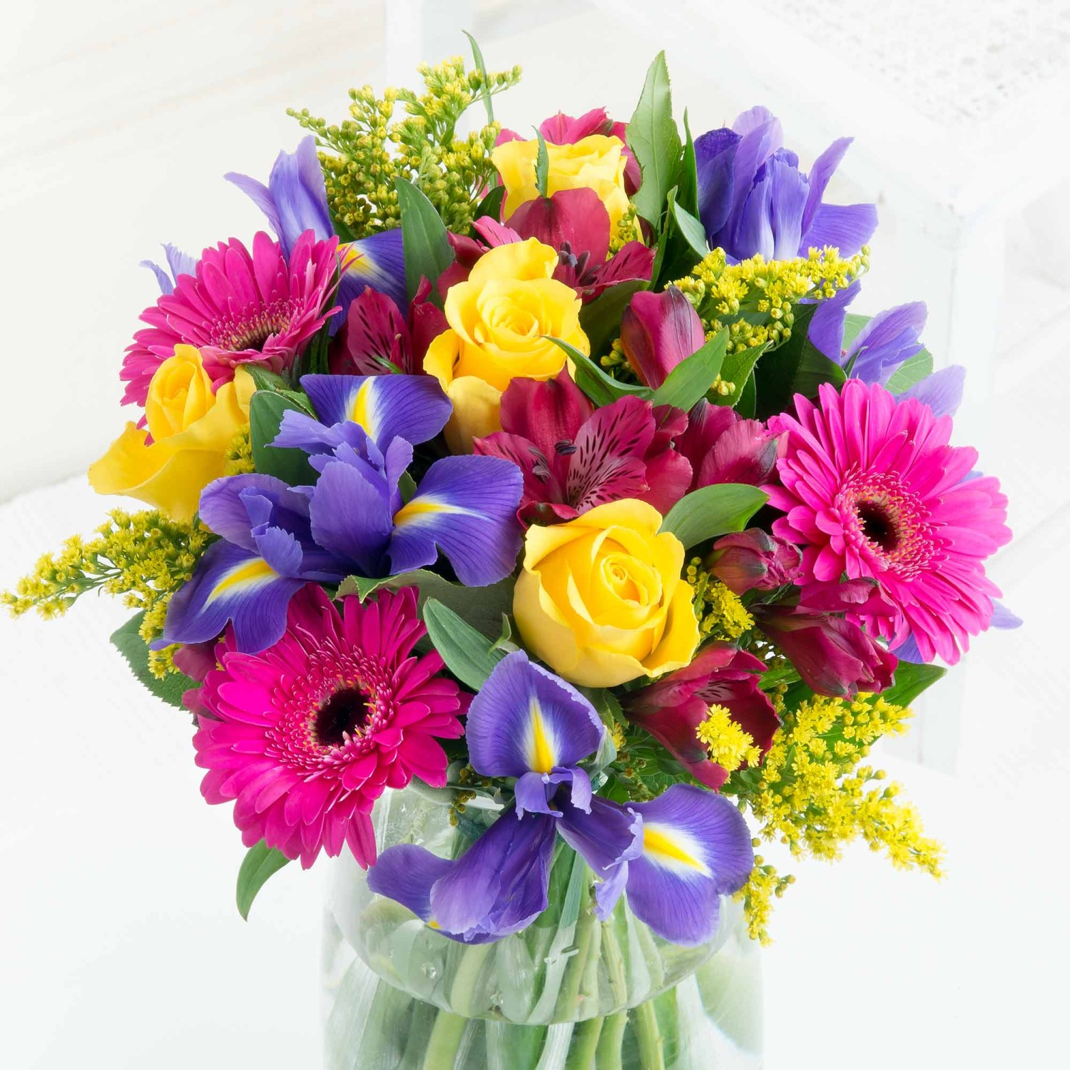
স্বাগতম

Slide 2
শিক্ষক পরিচিতি
পাঠ পরিচিতি
শ্রেণি: তৃতীয়
বিষয়: প্রাথমিক বিজ্ঞান
পাঠ: প্রযুক্তির সংগে পরিচয়
সময়: ৩৫ মিনিট
মায়েচিং
সহকারী শিক্ষক
চৌধুরী পাড়া সরকারী প্রাথমিক বিদ্যালয়
রামগড়, খাগড়াছড়ি।

Slide 3
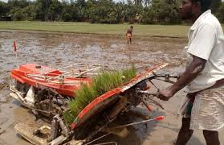
আজকের পাঠ----
প্রযুক্তির ব্যবহার

Slide 4
শিখনফল
এই পাঠশেষে শিক্ষার্থীরা---------------------
১০.১। পড়াশুনা যাতায়াত ও কৃষিতে প্রযুক্তির বিকাশ ও ব্যবহার বর্ণনা করতে পারবে।

Slide 5
কাজ: পাঠ্যবইয়ের আলোকে একটি ছক তৈরি কর।
(পাঠ্যবইয়ের সাথে সংযোগ স্থাপন)
বিভি
প্রযুক্তির নাম
কী কাজে ব্যবহার করা হয়?
ডানপাশে দেখানো ছকের মতো তোমাদের খাতায় একটি ছক তৈরি কর। ছকের বাSম পাশে প্রযুক্তির নাম এবং ডানপাশে প্রযুক্তি কীভাবে আমাদের সহায়তা করে তা লেখ।
কলম
এর সাহায্যে আমরা লিখি।
হারমোনিয়াম
গান শিখি।
বাল্ব
আলো পাই।
ক্রিকেট ব্যাট
ক্রিকেট খেলি।

Slide 6
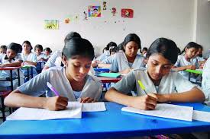
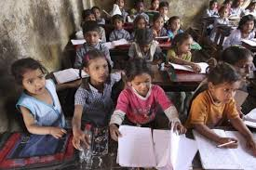
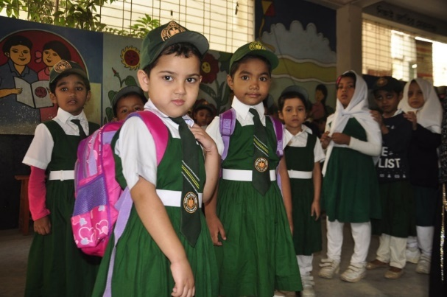
এই ছবিগুলোতে কী কী প্রযুক্তি রয়েছে বলতে পার কি?
পড়ালেখার জন্য আমরা বিভিন্ন প্রযুক্তি ব্যবহার করি। এখানে বই, খাতা, কলম, পেন্সিল, চক, ব্ল্যাকবোর্ড, ডাস্টার, ল্যাপটপ, প্রজেক্টর, নির্দেশিকা কাঠি ইত্যাদি প্রযুক্তি রয়েছে। এগুলো ‍শিক্ষা প্রযুক্তি। শিক্ষা সংক্রান্ত সকল উপকরণ শিক্ষা প্রযুক্তির অন্তর্ভূক্ত।
এক কথায় এগুলোকে আমরা কী ধরনের প্রযুক্তি বলতে পারি?

Slide 7
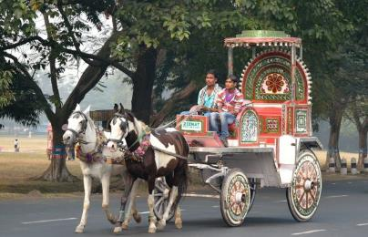
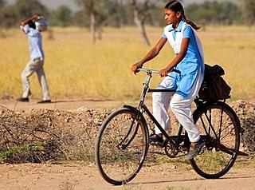
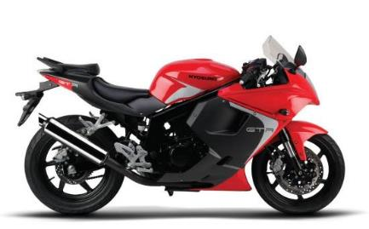
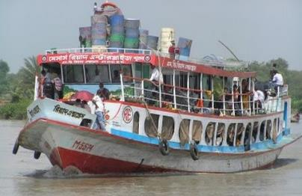
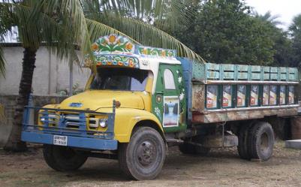
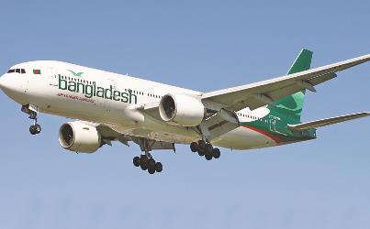
এখানে বিভিন্ন যানবাহনের ছবি রয়েছে। আমরা এক জায়গা থেকে অন্য জায়গায় যেতে বিভিন্ন প্রযুক্তি ব্যবহার করি। যেমন-সাইকেল, মোটরগাড়ি, বাস, জাহাজ, উড়োজাহাজ, ঘোড়ার গাড়ি ইত্যাদি। মালামাল পরিহনেও এ ধরনের প্রযুক্তি ব্যবহার করা হয়।
এগুলো কীসের ছবি?
আমরা কেন এগুলো ব্যবহার করি?

Slide 8
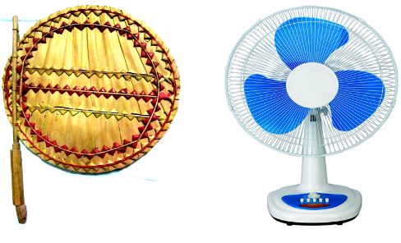
এ ছবিগুলো দেখে ভেবে বল,
প্রযুক্তি কী? এটি কীভাবে আমাদের জীবনকে সহজ করেছে?

Slide 9
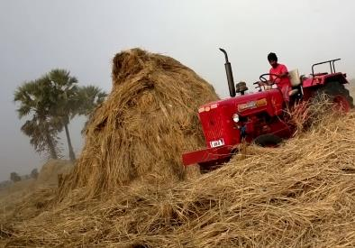
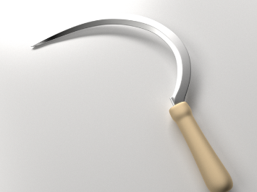
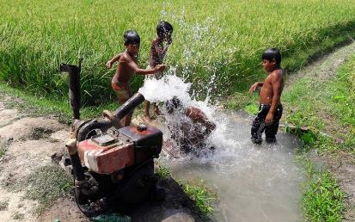
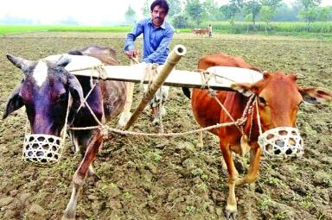
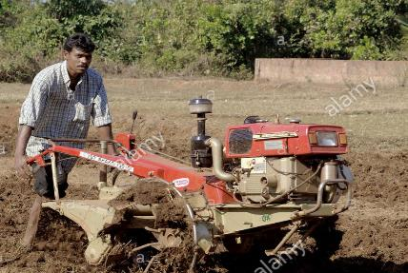
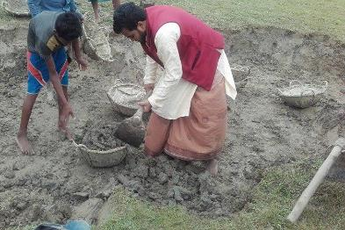
কাস্তে, কোদাল, লাঙল, ধান মাড়াই যন্ত্র, সেচযন্ত্র্র, ট্রাক্টর। কৃষিকাজে এই প্রযুক্তিগুলো ব্যবহার করা হয়।
এগুলো কীসের ছবি?
আমরা কেন এগুলো ব্যবহার করি?

Slide 10
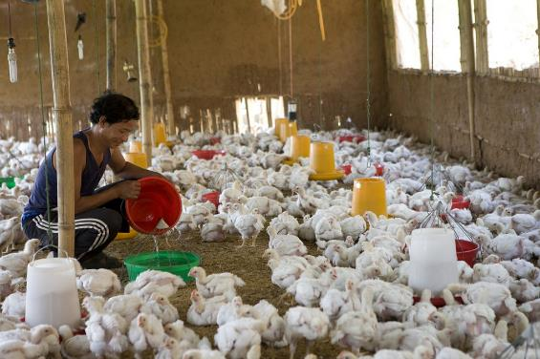
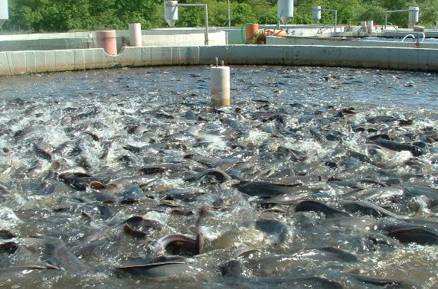
মুরগির খামার
মৎস খামার
এই উৎপাদনগুলো কীভাবে বাড়ানো হয়েছে?
ছবিগুলো দেখে কী বুঝতে পারছো?
প্রযুক্তি ব্যবহার করে এই উৎপাদনগুলো বাড়ানো হয়েছে।

Slide 11
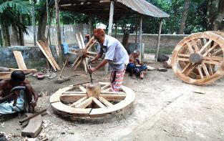
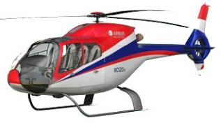
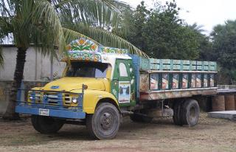
১নং দল
বামপাশের ছবিগুলো ভালো করে লক্ষ কর----
◊চাকা কোন্ প্রযুক্তির উদাহরণ? তিনটি কৃষি প্রযুক্তির নাম লেখ।
◊দ্রুততম সময়ে দূরদেশ ভ্রমণ করা যায় এমন তিনটি প্রযুক্তির নাম লেখ।
◊ তোমাদের এলাকায় মালামাল বহন করা হয়, এমন তিনটি প্রযুক্তির নাম লেখ।
২ নং দল
৩ নং দল

Slide 12
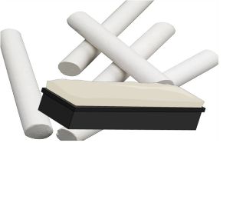
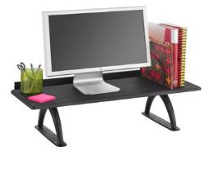
বিষয়বস্তু ও সারসংক্ষেপ
12

Slide 13
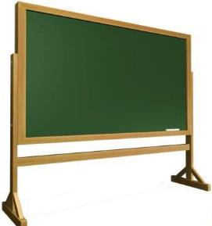
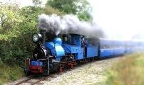
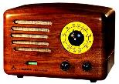
মূল্যায়ন:
সঠিক উত্তরটিতে টিক দাও এবং উত্তরটি বোর্ডে এসে লেখ:
ছবি দেখে লেখ কোন্‌টি যাতায়াত প্রযুক্তি?
রেলগাড়ি
কাগজ
✓
কোন্ প্রযুক্তিটি প্রথমে তৈরি হয়েছে?
উত্তরের জন্য বোর্ডে ক্লিক।
✓
ক. কলম
খ. কাগজ
গ. বই
ঘ. মুদ্রণযন্ত্র

Slide 14
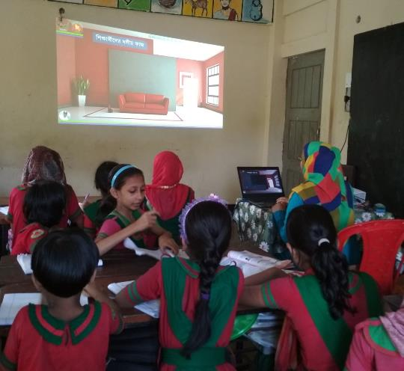
মূল্যায়ন:
ছোট বাক্যে উত্তর দাও:
1. প্রযুক্তি বলতে কী বুঝ?
২. মাল্টিমিডিয়া ক্লাশ কোন্‌ প্রযুক্তির অন্তর্ভুক্ত? এই ক্লাশ তোমার কেন ভালো লাগে? দু’টি বাক্যে বল।
৩. তোমরা সবসময় ব্যবহার কর এমন দু’টি যাতায়াত প্রযুক্তির উদাহরণ দাও।

Slide 15
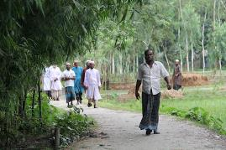
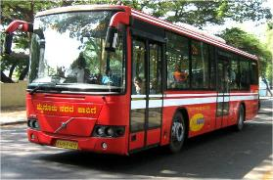
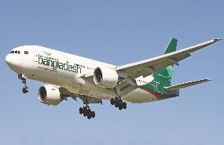
আজ তোমরা যা শিখলে-------
প্রযুক্তি কী?
এবং
২. কীভাবে আমরা জীবনের নানা ক্ষেত্রে প্রযুক্তি ব্যবহার করি।

Slide 16
সত্য কথা বলবে
সময়ের সঠিক ব্যবহার করবে
অনেক অনুশীলন করবে
মন দিয়ে সকল কাজ করবে
সত্য কথা বলবে

